Slide 1
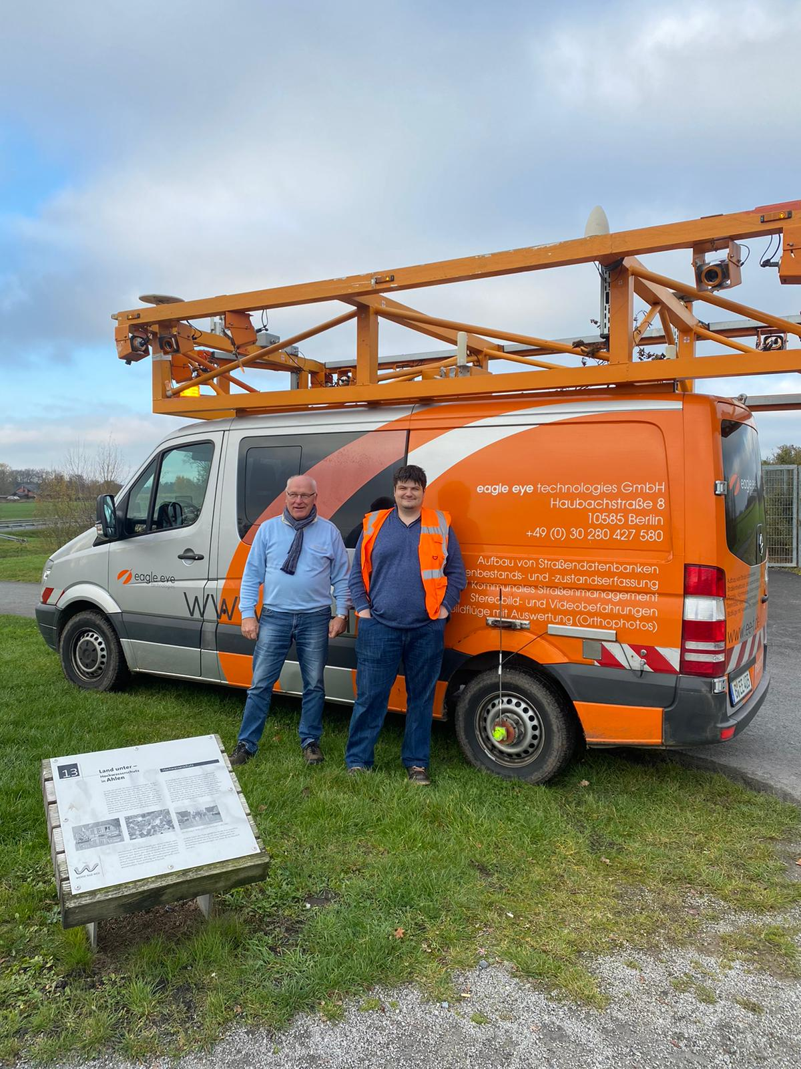
Mirza Sabanovic
Systemtechniker
Notes:
Meine Stärke liegt in der Fehlerbehebung von Navigationssystemen,
wo ich deutschlandweit im Außendienst tätig war
und selbst in herausfordernden Situationen
mein Durchhaltevermögen unter Beweis stelle.

Slide 2


Timeline
IT Systemtechniker
Weiterbildung AMS
Systemingenieur
Vermessungsfahrzeug
Step2Coder / FAB.at
04/2022-laufend
Elektroplanung
AutoCAD
eagle eye technologies
09/2020-06/2022
technische
Kundenberatung
Gsenger & Tabakoff
10/2018-04/2020
Programmiersprache
C seit 2010
Check.Point
10/2008-05/2014
HTL-Ausbildung
09/2010-07/2018
https://careerfoliospaces.wordpress.com/software-competences/
https://www.berufslexikon.at/berufe/3189-SystemtechnikerIn/
Notes:
meine technische Affinität und Kommunikationsstärke
in der Telekommunikationsabteilung
von Saturn im Europark trainiert
desweiteren habe ich cad kenntnisse in
Konstruktion von Elektroplänen
10/2008 – 05/2014 Check.Point Sales Communication Dieber, Weinkopf GmbH
---------------------------------------------
09/2020 – 06/2022 Auslandserfahrung mit eagle eye technologies GmbH
10/2018 – 04/2020 Ingenieurbüro für Elektrotechnik Gsenger & Tabakoff GmbH & Co KG
10/2008 – 05/2014 Check.Point Sales Communication Dieber, Weinkopf GmbH

Slide 3
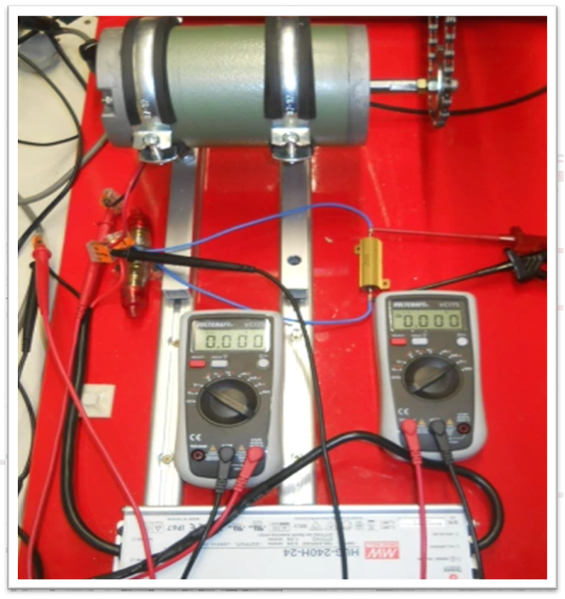
Höhere Lehranstalt für Berufstätige für Elektrotechnik, HTBLuVA
  Thema der Diplomarbeit:
  Entwicklung eines Antriebes –
  basierend auf einer Drehmomentanalyse
  Inhalt der Diplomarbeit:
  Motorsteuerung, die sich automatisch
  an die Streckengegebenheiten anpasst
  Untersuchungsanliegen:
Digitale Transformation der Sensordaten bzw.
Planung der elektronischen und
mechanischen Messschaltung
https://www.htl-salzburg.ac.at/abend-htl-diplomarbeiten/382.html
Notes:
bei meinem Abschlussprojekt
Hochleistungswiderstand den Spannungsabfall gemessen
und eine Sensorauswertung als Schnittstelle für den Arduino entwickelt
um den Gleichstrommotor mit Energieeffizienz anzusteuern
-----------------------------------------------------------------
Permanentmagnet im Stator durch Elektrofeld erregt
was bedeutet wenig Energieverbrauch da vorhandenes Magnetfeld
abgeleitet von Einheitsgroesse Mikron Millionstel µ
+ control eingedeutschter Begriff für Steuerung

Slide 4
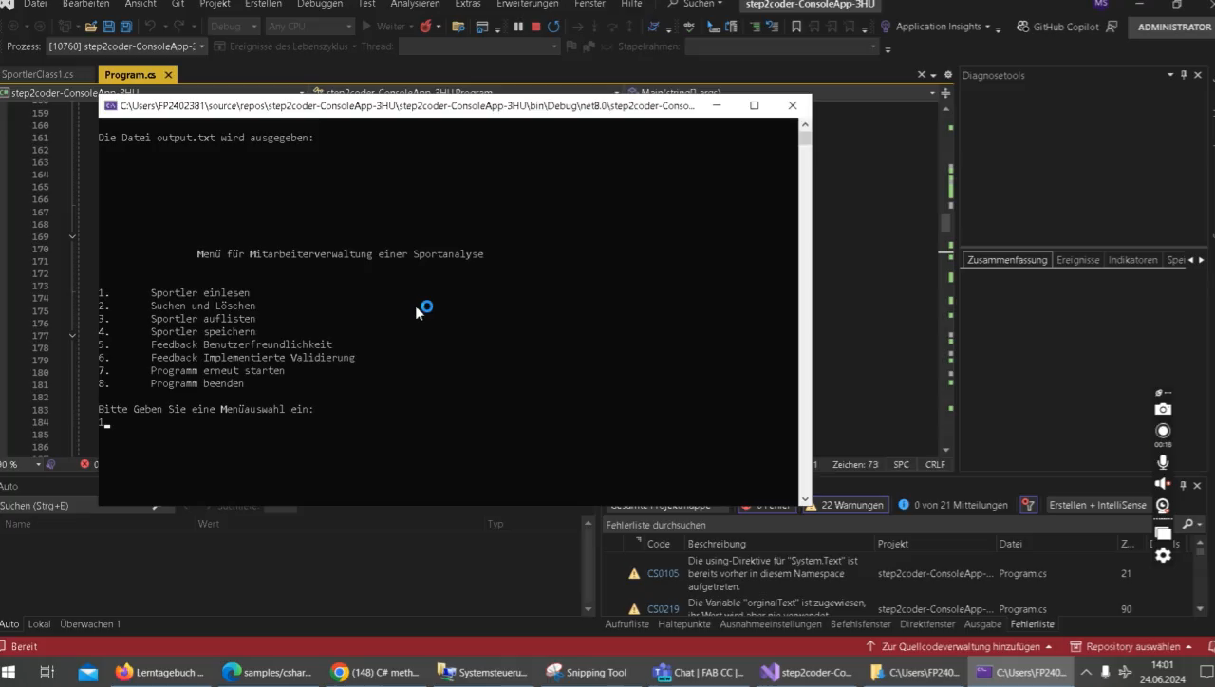
Systemtechnik
  Step2Coder:
  Sportfaktor mit Klassenobjekt
  µC-Programmierung:
  Ansteuerung des DC-Motors
  DALI-Gebäudetechnik:
KNX, Lichtsoftware,
Buskommunikation
herstellerübergreifende
Interoperabilität
Notes:
mein Ziel ist es, durch Buskommunikation Licht und Jalousie anzusteuern
beispielsweise DALI und KNX Terminal
Beispiel Fernwartung der Gebäudeautomatisierung bei Gewitter Jalousie rauf
------------------------------------------------------------
ich versuche eine Entwicklungsumgebung zu programmieren-→ WebClient und WinForms
womit die bisherigen Vorkenntnisse vertieft werden
respektive Integrated Development Environment IDE
Beispiel Fernwartung der Gebäudeautomatisierung bei Gewitter Jalousie rauf
Abendstunden bestimmte Bereich gewisse Beleuchtung
https://www.baunetzwissen.de/licht/fachwissen/
https://www.berufslexikon.at/berufe/3189-SystemtechnikerIn/
https://github.com/sabanmike7671/portfolio/tree/main/step2coder-ConsoleApp-3HU-Presentation

Slide 5
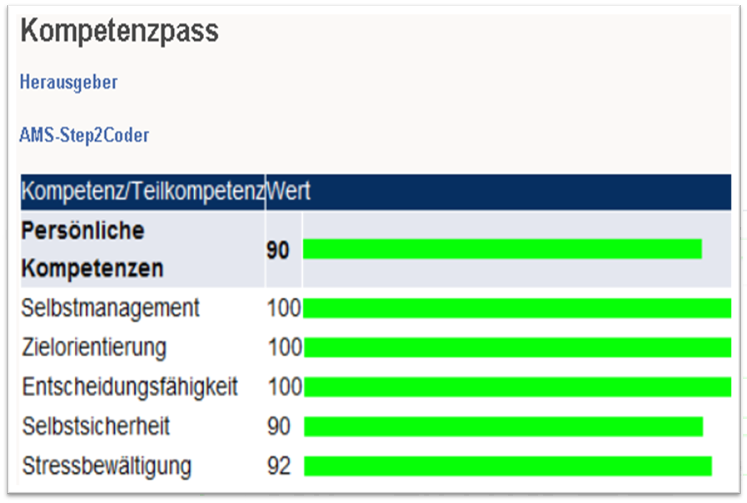
Soft- und Hardskills
  Praxiserfahrung
  Umsetzung der Ausführungsstandards
  & Verteilerdimensionierung
  Durchhaltevermögen
  Fehlerbehebung der Navigationssysteme
  & deutschlandweite Außendienst
  Kommunikationsstärke
Promotion, Kundenbetreuung
& Verkaufsberatung
https://careerfoliospaces.wordpress.com/kompetenzpass/
Notes:
ich betone nochmals meine bisheriger Berufserfahrung mit
Selbstsicherheit und Zielorientierung bei der Projektrealisierung am Vermessungsfahrzeug
bei der Promotion von Produkten in der Telekommunikationsabteilung
habe ich stets für eine hohe Kundenzufriedenheit gesorgt.
-------------------------------------------------------------------------------
10/2008 – 05/2014 Check.Point Sales Communication Dieber, Weinkopf GmbH

Slide 6
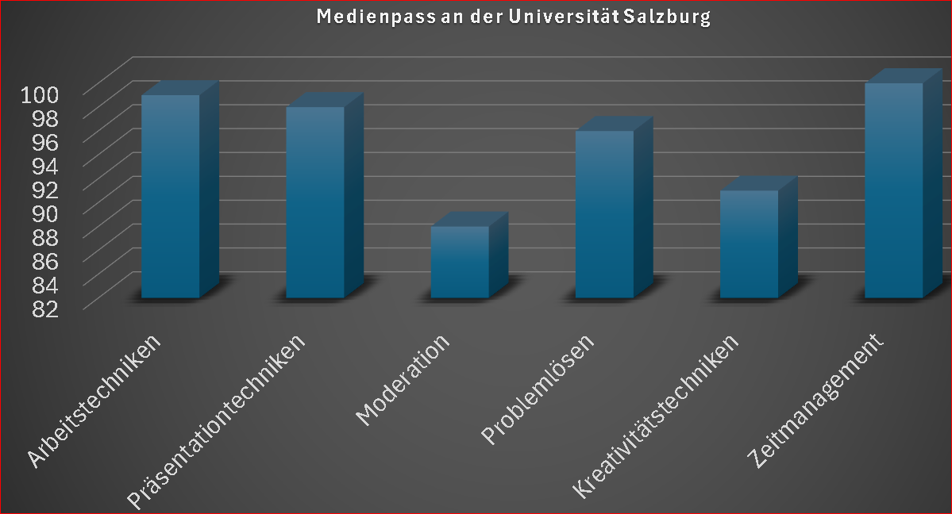
Feedback zur Präsentation via E-Mail: Mirza.Sabanovic@gmx.at
Ihre Firma ?
Next Step IT Systemtechniker
Notes:
was mich auszeichnet ist die
verbesserte Entscheidungsfähigkeit und viel Stressbewältigung
ich habe ein hohes Maß an Multitasking bewiesen
https://careerfoliospaces.wordpress.com/kompetenzpass/
https://github.com/sabanmike7671/portfolio/tree/main/step2coder-ConsoleApp-3HU-Presentation

